Slide 1
2026/8/14 马翔宇 袁致豪
读论文（VIDI、Zoomie、flashattention）
和老师讨论有哪些方面可以做
目前准备先复现开源的 VirtIO-FPGA 项目。（该项目将虚拟机中的 Linux/VirtIO 驱动与仿真器中的 FPGA 硬件逻辑连接起来，用于在 FPGA 上板前进行软硬件联合调试。）

Slide 2
2026/8/21
马翔宇
完成QEMU-Verilator联合仿真环境搭建，并已跑通当前上板对应配置
了解SCOPE项目
学习NVMe协议
袁致豪
本周完成了HPU参数与激励生成、Verilator模型构建，并搭建和跑通了基于WSL、QEMU虚拟PCIe及ZeroMQ通信的软硬件联合仿真环境
读刘澳师兄，云海师兄论文，了解师兄们做的工作

Slide 3
2026/8/28
马翔宇
复现嘉润师兄的SCOPE项目，已经在服务器上搭建并初步跑通，目前在理解各部分的代码
学完NVME协议
完成联合仿真环境向HPU v1.2.0 的迁移适配，并实现与当前 RTL 版本和配置的对齐。
袁致豪
本周主要阅读了樊金昊和刘云海师兄的硕士论文，了解一下VSCODOR和SUDA，了解csd的一些概念，了解程辉师兄的项目，准备复现他的实验，来帮助程辉师兄写论文

Slide 4
2026/9/4
马翔宇
梳理 RDMA 远端设备架构，跑通基于 RDMA 的远端 NIC 访问链路
测量本地 NVMe、 NIC 及远端 NIC 的控制寄存器写延迟
当前正在测试本地 NVMe 和 NIC 的 I/O 性能
2026/9/10
马翔宇
完成本机 NVMe 和 NIC 的控制链路延迟及 I/O 性能测试，并整理分析测试结果
下一步测试香山访问 nm37 板卡所连接 NVMe、NIC 设备时的性能表现，并与本机设备测试结果进行对比

Slide 5
控制通路延迟
设备 | 写BAR寄存器 | 有效请求的门铃提交延迟
NVME | 30.15 μs | 61.41 μs
NIC | 6.20 μs | 44.42 μs

Slide 6
数据通路性能
设备 | 测试项目 | 结果
NVMe | 128 KiB 顺序读 | 13.52 MiB/s
NVMe | 128 KiB 顺序写 | 12.34 MiB/s
NVMe | 4 KiB 随机读 | 176.41 IOPS
NVMe | 4 KiB 随机写 | 140.62 IOPS
NIC | TCP: 香山 → 241 | 56.65 Mbit/s
NIC | TCP: 241 → 香山 | 46.82 Mbit/s
NIC | UDP：香山 → 241 | 4.90Mbit/s
NIC | UDP: 241 → 香山 | 7.75 Mbit/s
NIC | RTT | 2.80 ms

Slide 7
软件定义外设拓扑
面向硅前原型的软件定义外设环境
软件定义的外设复合体sdrc
软件定义外设的真实访问
面向硅前原型的真实外设的软件定义框架
需求
FPGA pre-silicon validation 越来越需要运行真实 OS、driver 和真实 I/O workload。
插槽数量有限
设备类型受板卡限制
更换拓扑可能需要重新接线
可能需要额外 PCIe 硬件
真实外设可能位于 FPGA 所在 Host，也可能位于其他远端 Host，均没有直接挂在 DUT Root Complex 下。
困难
FPGA 原型能验证什么 I/O 系统，很大程度上受板卡物理接口限制
即使能够远程访问真实设备，也不意味着 DUT 的操作系统能把它当成一个正常的本地外设。
根源
DUT 可见的逻辑外设拓扑与真实设备的物理连接和部署位置绑定得太死。

Slide 8
解决
通过软件定义外设拓扑，将 DUT 可见的逻辑外设拓扑与真实外设的物理连接及部署位置解耦。
定义前后的效果，定义前配置不灵活等配置后灵活可扩展
通过设备呈现–实现解耦与控制–数据通路分离，实现面向 DUT 的软件定义 外设拓扑虚拟化。
交互
设备呈现–设备实现解耦：将 DUT 可见的逻辑 PCIe 身份与物理设备的位置和实现方式分离，实现逻辑–物理解耦、后端可替换与位置透明性。
控制–数据通路分离：将设备控制语义处理与大块数据传输分离，使控制面保持可编程性，同时数据面保持高效直通传输。

Slide 9
软件定义外设 拓扑带来的能力
挑战
核心：逻辑外设拓扑与真实设备的物理连接及部署位置解耦。DUT 看到什么外设拓扑，不再由真实设备物理接在哪里、部署在哪台 Host 上决定。
能枚举到
能加载Linux驱动
能正常操作
能正常使用fio/iperf等测试
（“看到”）让真实设备真正进入 DUT 的外设系统
跨 Host 设备接入。逻辑 Endpoint 的真实 Backend 可以部署在 FPGA 所在 Host A，也可以部署在远端 Host B。设备的使用方式保持不变
外设拓扑可以通过软件灵活组合。NVMe/NVMe+NIC/NVMe+远端NIC/......
可扩展性。统一框架可进一步扩展到更多 Endpoint 和更多设备类型
扩大 FPGA 硅前系统级验证的场景和覆盖范围

Slide 10
软硬件协同的 PCIe 拓扑虚拟化架构
①前端、后端抽象
②使用外设步骤抽象
实现思路
为了将DUT可见的逻辑PCle拓扑与真实外设的物理连接和部署位置解耦，系统采用FPGA+Host软件协同构造DUT可见的PCle环境，并将逻辑Endpoint映射到本地或远端真实设备。
FPGA 侧
Host 软件侧
直接面向 DUT，提供标准 PCIe 访问接口和硬件快速路径
定义和维护 DUT 所看到的逻辑 PCIe 拓扑，并完成配置语义、地址映射/翻译以及设备语义适配。
提供 DUT 可访问的 ECAM / 配置空间
保存 PCIe 配置空间 Shadow
根据 BAR 地址进行设备路由
转发设备控制请求
承担 DUT 侧 DMA / 数据通路
处理中断返回
决定 DUT 能看到哪些 PCIe Endpoint
维护 BDF、BAR、Bridge 等配置状态
维护逻辑 Endpoint → Local / Remote Backend 的映射
完成 DUT 地址与目标设备地址之间的映射/翻译
通过不同 Backend 适配 NVMe、NIC 等设备语义
软件负责“定义设备在哪里、是什么”，FPGA负责“让 DUT 正常访问它”，真实设备负责“真正执行 I/O”

Slide 11
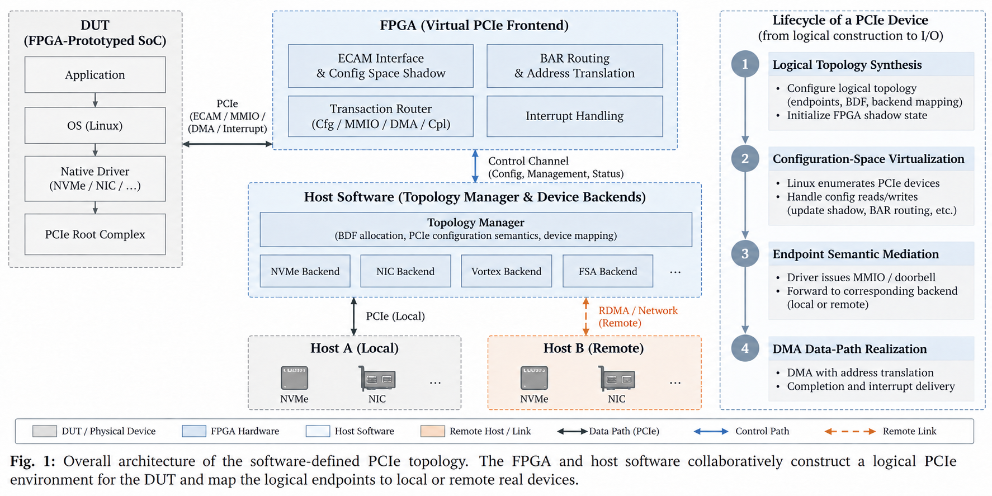
可以先放一张类似这种总体构图

Slide 12
Logical Topology Synthesis
构建 DUT 可见的逻辑外设拓扑，并将逻辑 Endpoint 与实际物理设备进行解耦和映射。
Configuration-Space Virtualization
为逻辑外设节点提供标准配置空间语义，使 Linux 能够正常枚举、识别和配置虚拟化设备。
Endpoint Semantic Mediation
将 DUT 原生驱动产生的设备操作转换为后端真实设备能够执行的控制语义，实现不同设备类型的兼容。
DMA Data-Path Realization
建立 DUT 内存与真实设备之间的数据传输路径，使本地或远端设备能够完成实际 DMA 数据访问。

Slide 13
Logical Topology Synthesis
① Topology Specification
定义固定的虚拟 PCIe 层次、BDF 分配规则
② Endpoint–Backend Mapping
决定每个逻辑 Endpoint 后面对应什么设备、在哪、通过什么 transport
③ Topology Realization
把前两步的逻辑结果真正变成运行时 ECAM shadow 和 route 状态

Slide 14
Logical Topology Configuration
① Topology Specification
定义固定的虚拟 PCIe 层次、决定每个逻辑 Endpoint 后面对应什么设备

Slide 15
Configuration-Space Virtualization
① Configuration Image Construction
为逻辑 PCIe 节点构造符合设备/桥语义的配置空间镜像
② ECAM Access Mediation
通过 FPGA 暴露标准 ECAM，并将读请求走硬件 shadow、写请求交由 QEMU 处理
③ State Synchronization and Routing Coherence
将 QEMU 权威配置状态同步到 FPGA，并保持配置空间与 BAR 路由状态一致

Slide 16
Configuration-Space Virtualization
① Configuration Image Construction
为逻辑 PCIe 节点构造符合设备/桥语义的配置空间镜像
② 前端：ECAM Access Mediation
前端模块在 FPGA上暴露标准 ECAM，并将对于配置空间的操作交给后端处理；
③ 后端：State Synchronization and Routing Coherence
针对前端传递的请求，在软件后端进行权威配置状态同步，并维护FPGA上的配置空间cache，来实现处理器读取配置空间的加速

Slide 17
Endpoint Semantic Mediation

Slide 18
DMA Data-Path Realization

Slide 19
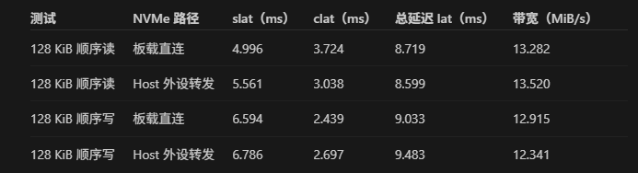
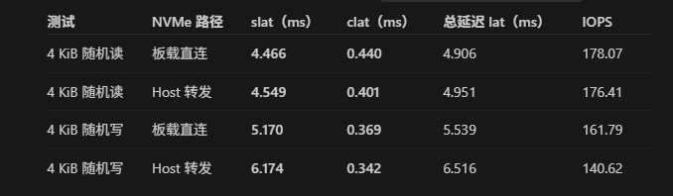
性能开销和评估
控制通路开销
On-board
↓
Host A Local
↓
Host B Remote
端到端I/O能力
以NVMe为主
虽然控制路径增加了几十微秒，但当前 50 MHz、QD=1 系统中，毫秒级软件提交开销占主导，因此新增控制开销尚未成为端到端 I/O 性能的主要瓶颈。
FPGA 实现代价
LUT / FF / BRAM / Fmax

Slide 20
功能与能力验证
解耦
保持物理连接和 FPGA bitstream 不变，只改软件配置，DUT 看到的 PCIe 拓扑随之改变。
能枚举到
能加载Linux驱动
能正常操作
能正常使用fio/iperf等标准应用
进一步展示
“看到”并使用
跨 Host Remote 能力
多 Endpoint 与设备类型扩展
NVMe + NIC + Vortex + FSA

Slide 21
本机控制通路延迟 cycle计时
设备 | 写BAR寄存器 | 有效请求的门铃提交延迟
NVME | 16.62 μs | 54.97 μs
NIC
板载控制通路延迟 cycle计时
设备 | 写BAR寄存器 | 有效请求的门铃提交延迟
NVME | 2.45 μs | 4.81 μs
NIC

Slide 22
本机数据通路性能
设备 | 测试项目 | 结果
NVMe | 128 KiB 顺序读 | 13.52 MiB/s
NVMe | 128 KiB 顺序写 | 12.34 MiB/s
NVMe | 4 KiB 随机读 | 176.41 IOPS
NVMe | 4 KiB 随机写 | 140.62 IOPS
NIC | TCP: 香山 → 241 | 56.65 Mbit/s
NIC | TCP: 241 → 香山 | 46.82 Mbit/s
NIC | UDP：香山 → 241 | 4.90Mbit/s
NIC | UDP: 241 → 香山 | 7.75 Mbit/s
NIC | RTT | 2.80 ms

Slide 23
板载数据通路性能
设备 | 测试项目 | 结果
NVMe | 128 KiB 顺序读 | 13.28 MiB/s
NVMe | 128 KiB 顺序写 | 12.91 MiB/s
NVMe | 4 KiB 随机读 | 174.50 IOPS
NVMe | 4 KiB 随机写 | 178.07 IOPS
NIC | TCP: 香山 → 241
NIC | TCP: 241 → 香山
NIC | UDP：香山 → 241
NIC | UDP: 241 → 香山
NIC | RTT

Slide 24
Software-Defined Real-Peripheral Access for FPGA-Based Pre-Silicon Prototyping
需求
FPGA 原型验证正逐步由单纯的 RTL 功能验证扩展为面向完整软硬件栈的系统级硅前验证。对于运行操作系统、原生驱动和真实应用负载的 DUT，外设行为已成为系统验证环境的重要组成部分
现有方案的局限
物理外设接入能够保留真实控制器、固件及 DMA 行为，但大规模设备访问受到板级接口、物理部署和连接关系的约束
虚拟外设模型具有较高的可配置性和可组合性，但其验证可信度依赖于模型对真实设备行为的覆盖程度
核心问题
因此，我们关注的核心问题是：如何在保留真实设备执行的同时，使 DUT 所使用的外设不再由设备的物理连接与部署位置直接决定，而能够按照验证需求通过软件配置。

Slide 25
为实现这一目标，需要将 DUT 可见的设备接口及其使用方式与真实设备的物理接入关系解耦。这带来了以下三个挑战
挑战1
当真实设备不再直接位于 DUT 的物理 I/O hierarchy 中，如何仍向 DUT 提供标准、可枚举、可配置并可绑定原生驱动的设备视图
挑战2
当 DUT 与真实设备处于不同地址域时，如何保持原生驱动所依赖的队列、DMA、完成与中断等运行时设备语义
挑战3
如何引入软件可编程的设备控制，同时避免将大规模 I/O 数据传输强制置于软件代理的关键路径
我们提出面向 FPGA 硅前原型的软件定义真实外设访问方法，通过设备交互与物理实现、控制通路与数据通路的双重解耦，将 DUT 与真实外设之间的接入关系转化为软件可配置的映射。在保留真实设备执行的同时，支持本地与远端外设的灵活接入和组合，拓展 FPGA 原型的系统级验证场景。

Slide 26
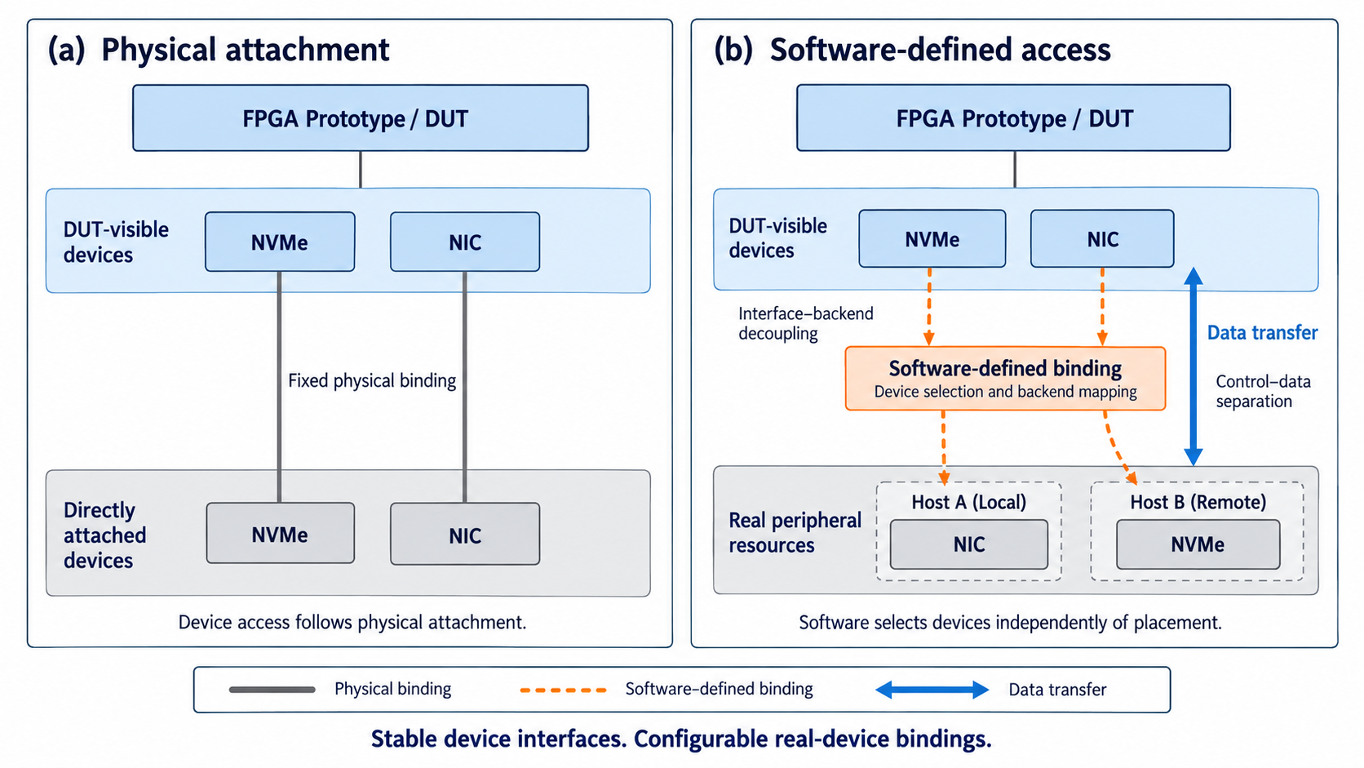

Slide 27
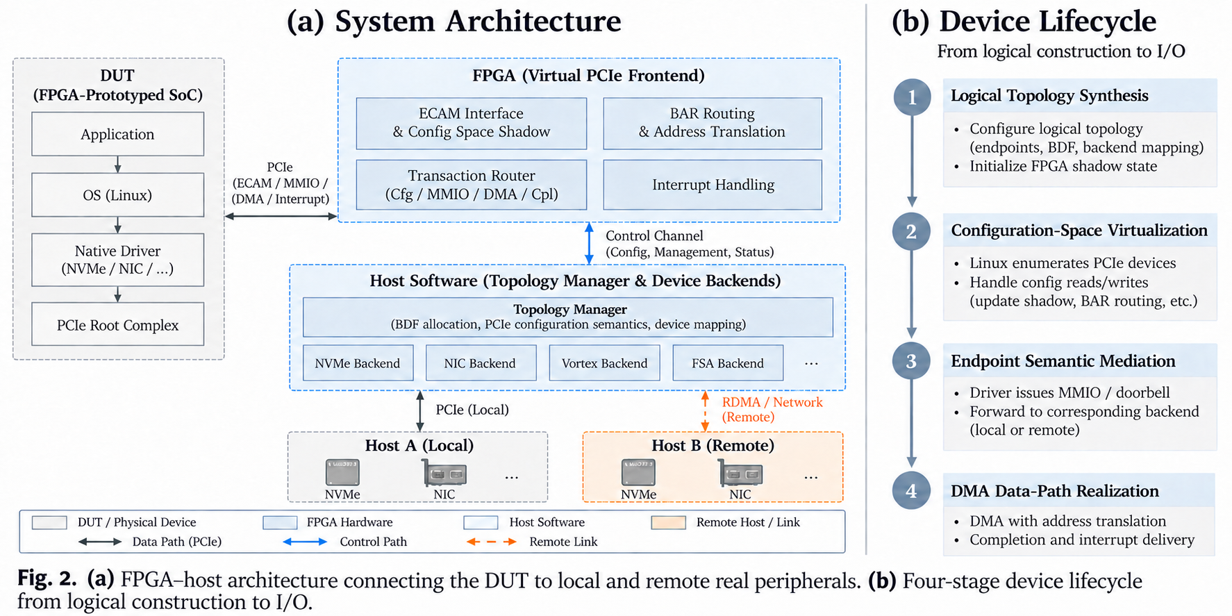
Architecture Overview

Slide 28
Logical Topology Configuration
① Topology Specification
定义固定的虚拟 PCIe 层次、决定每个逻辑 Endpoint 后面对应什么设备

Slide 29
Configuration-Space Virtualization
① Configuration Image Construction
为逻辑 PCIe 节点构造符合设备/桥语义的配置空间镜像
② 前端：ECAM Access Mediation
前端模块在 FPGA上暴露标准 ECAM，并将对于配置空间的操作交给后端处理；
③ 后端：State Synchronization and Routing Coherence
针对前端传递的请求，在软件后端进行权威配置状态同步，并维护FPGA上的配置空间cache，来实现处理器读取配置空间的加速

Slide 30
Endpoint Semantic Mediation
① Backend Dispatch
根据逻辑 Endpoint 的身份，将 DUT 发出的设备访问分派到对应的真实设备后端
② Device-Specific Semantic Translation
解析原生驱动产生的设备操作，并按照具体设备协议解释其运行时控制语义
③ Control Response Mediation
将后端产生的寄存器读返回和控制访问响应映射回 DUT，完成运行时控制交互

Slide 31
DMA Data-Path Integration
① DMA Reference Rewriting
将命令或描述符中的 DUT DMA 地址重写为真实设备后端可访问的地址。
② Backend-Specific Data Transport
根据设备部署位置建立对应的本地或远程数据传输路径
③ DMA Completion Visibility
将 DMA 数据及内存侧完成状态正确呈现至 DUT memory，使原生驱动能够获取传输结果

Slide 32
Evaluation
①Experimental Setup
介绍下系统搭在什么平台上、用了哪些真实设备、哪些是本地/远端、实验环境是什么
②Functional Validation of Software-Defined Peripheral Access
1. 验证真实外设能否被 DUT 侧 Linux 正常枚举、绑定原生驱动，并完成基本功能访问
2. 通过 NVMe、NIC、Vortex、FSA 等不同类别设备，验证该机制并非针对单一设备类型。
3. 验证当真实设备从本地 Host A 移至远端 Host B 后，DUT 侧仍能保持相同的设备接口和软件使用方式。
4. 在保持 DUT RTL、FPGA bitstream 和 Linux 软件栈不变的情况下，仅修改软件配置，构造不同的真实外设组合并验证其正常工作。

Slide 33
③Control-Path Overhead
板载-->HOST-->远端
Basic MMIO Mediation Latency
Device-Specific Runtime Control Latency
④Data-Path Performance
1. 先选几个最典型的 workload，做三种位置的直接对比
Block Size On-board Host-A Host-B
4K
16K
64K
128K
256K
1M
2. 这种性能差异会不会随着单次传输大小变化而变化，画曲线图
⑤Fault Injection
⑥Hardware Resource and Timing Overhead

Slide 34
Discussion
①Validation Scope and Fidelity Boundary
②Device Extensibility
③Future Extensions
Related Work
onclusion

